Slide 1
Τα άρθρα

Slide 2
Πήγαινε στη σελίδα 20 του βιβλίου σου.
Διάβασε το κείμενο μέχρι να το λες νεράκι!
Είναι η Ανάγνωσή σου!

Slide 3
Τώρα σκέψου και απάντησε στις ερωτήσεις:
Τι είδος κειμένου είναι;
Πόσες παραγράφους έχει;
Βάλε αριθμούς στις παραγράφους.
Πώς λέγεται η συγγραφέας;
Πού πηγαίνει η παραμυθένια συντροφιά;
Ποιοι ήρωες των παραμυθιών συμμετέχουν στην ιστορία; Κύκλωσέ τους!

Slide 4
Τώρα σκέψου και απάντησε στις ερωτήσεις:
Τι είδος κειμένου είναι;
Πόσες παραγράφους έχει;
Βάλε αριθμούς στις παραγράφους.
Πώς λέγεται η συγγραφέας;
Πού πηγαίνει η παραμυθένια συντροφιά;
Ποιοι ήρωες των παραμυθιών συμμετέχουν στην ιστορία; Κύκλωσέ τους!
Είναι μια ιστορία, μια αφήγηση.

Slide 5
Τώρα σκέψου και απάντησε στις ερωτήσεις:
Τι είδος κειμένου είναι;
Πόσες παραγράφους έχει;
Βάλε αριθμούς στις παραγράφους.
Πώς λέγεται η συγγραφέας;
Πού πηγαίνει η παραμυθένια συντροφιά;
Ποιοι ήρωες των παραμυθιών συμμετέχουν στην ιστορία; Κύκλωσέ τους!
1.
2.
Έχει τρεις παραγράφους.
3.

Slide 6
Τώρα σκέψου και απάντησε στις ερωτήσεις:
Τι είδος κειμένου είναι;
Πόσες παραγράφους έχει;
Βάλε αριθμούς στις παραγράφους.
Πώς λέγεται η συγγραφέας;
Πού πηγαίνει η παραμυθένια συντροφιά;
Ποιοι ήρωες των παραμυθιών συμμετέχουν στην ιστορία; Κύκλωσέ τους!
1.
2.
Η συγγραφέας λέγεται Ζωή Βαλάση.
3.

Slide 7
Τώρα σκέψου και απάντησε στις ερωτήσεις:
Τι είδος κειμένου είναι;
Πόσες παραγράφους έχει;
Βάλε αριθμούς στις παραγράφους.
Πώς λέγεται η συγγραφέας;
Πού πηγαίνει η παραμυθένια συντροφιά;
Ποιοι ήρωες των παραμυθιών συμμετέχουν στην ιστορία; Κύκλωσέ τους!
1.
2.
Πηγαίνει στην πόλη των ανθρώπων.
3.

Slide 8
Τώρα σκέψου και απάντησε στις ερωτήσεις:
Τι είδος κειμένου είναι;
Πόσες παραγράφους έχει;
Βάλε αριθμούς στις παραγράφους.
Πώς λέγεται η συγγραφέας;
Πού πηγαίνει η παραμυθένια συντροφιά;
Ποιοι ήρωες των παραμυθιών συμμετέχουν στην ιστορία; Κύκλωσέ τους!
1.
2.
3.
Ο Παπουτσωμένος γάτος, η Σταχτοπούτα, ο γενναίος ραφτάκος, η Κοκκινοσκουφίτσα και ο Κοντορεβυθούλης.

Slide 9
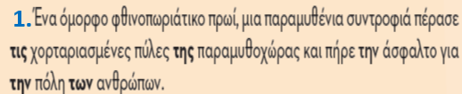
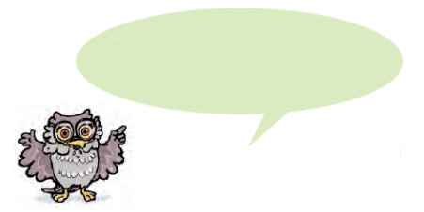
Τώρα διάβασε προσεχτικά την πρώτη παράγραφο. Χρωμάτισε κίτρινα τα ουσιαστικά , γαλάζια τα επίθετα και κόκκινα τα ρήματα.
Προσοχή: Θα βρεις 7 ουσιαστικά, 4 επίθετα και 2 ρήματα.

Slide 10
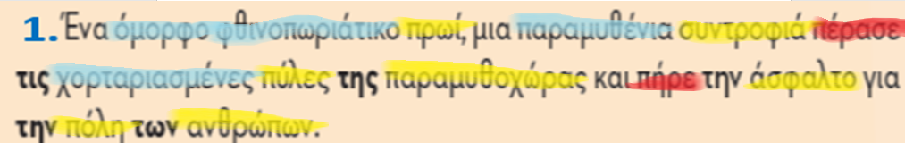
Τώρα διάβασε προσεχτικά την πρώτη παράγραφο. Χρωμάτισε κίτρινα τα ουσιαστικά , γαλάζια τα επίθετα και κόκκινα τα ρήματα.
Μπράβο! Τα κατάφερες!

Slide 11
Πρόσεξε από τις λέξεις που έμειναν τα:
Τις, της, την, την, τον.
Τι μέρη του λόγου είναι αυτά;

Slide 12
Πρόσεξε από τις λέξεις που έμειναν τα:
Τις, της, την, την, τον.
Είναι μικρές, μονοσύλλαβες λέξεις. Θυμάσαι πώς τις ονομάσαμε στην τάξη;
Άρθρα!

Slide 13
Πρόσεξες ότι πολλές λέξεις στο κείμενο είναι μαυρισμένες;
Ας τις διαβάσουμε δυνατά:
Τις, της, την, των, ο, η, ο, η, ο, της, η, των, η.
Τι μέρη του λόγου είναι;
Είναι …………….. .
άρθρα.

Slide 14
Συμπλήρωσε τον πίνακα της σελίδας 21 του βιβλίου σου με αυτά τα άρθρα.

Slide 15
Συμπλήρωσε τον πίνακα της σελίδας 21 του βιβλίου σου με αυτά τα άρθρα.
ο
η
της
των
των
την
τις

Slide 16
Προσοχή στην ορθογραφία!
ο
η
της
των
των
την
τις
τον ένα άλλα
των πολλών

Slide 17
Προσοχή στην ορθογραφία!
ο
η
της
των
των
την
τις
της μίας άλλα
τις πολλές

Slide 18
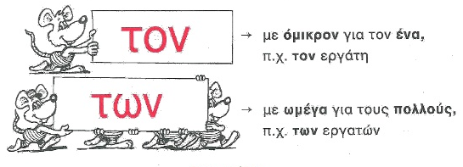
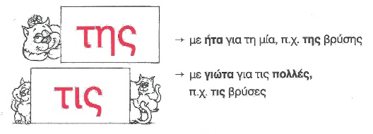
Προσοχή στην ορθογραφία!

Slide 19
Η Βάγια (σελ. 21) μας εξηγεί:

Slide 20
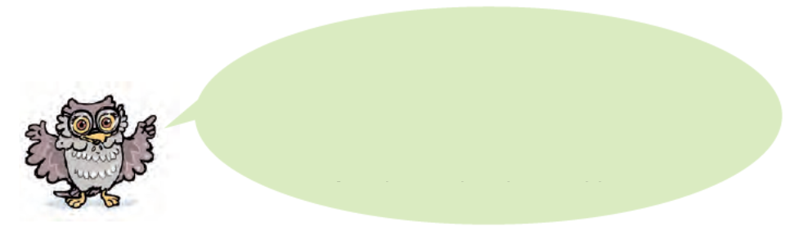
Μάθε κι αυτό:
Υπάρχουν και τα αόριστα άρθρα (ένας, μία, ένα). Τα χρησιμοποιούμε όταν δε μιλάμε για ένα συγκεκριμένο πρόσωπο, ζώο ή πράγμα αλλά αόριστα: Ένας κύριος, μια γάτα, ένα μολύβι.

Slide 21
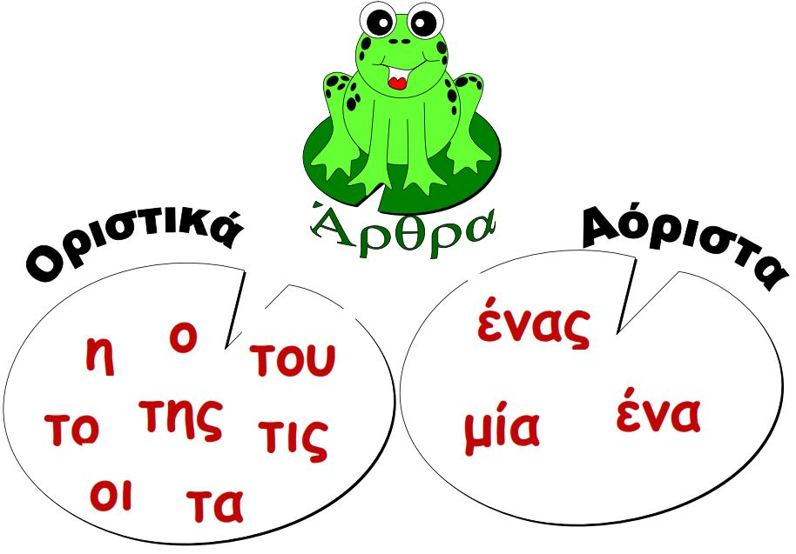

Slide 22
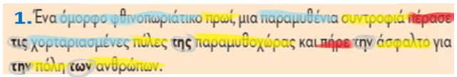
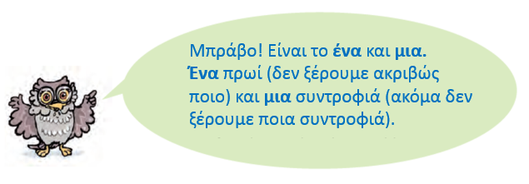
Δες τις λέξεις που έμειναν αχρωμάτιστες στην παράγραφο που μελετήσαμε:
Υπάρχουν δύο αόριστα άρθρα. Μπορείς να τα βρεις;

Slide 23
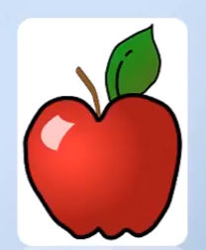
Πάτα στην εικόνα για να δεις ένα βίντεο για τα άρθρα!

Slide 24




Ας θυμηθούμε ποια μέρη του λόγου μάθαμε μέχρι τώρα:

Slide 25
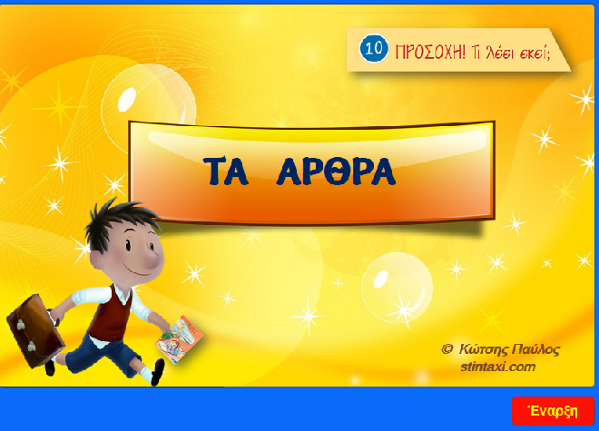

Ώρα για εξάσκηση και παιχνίδι!
Πάτα στην εικόνα για να παίξεις με τα άρθρα!
Αν προτιμάς, βρες το στη σελίδα του σχολείου μας!
Πάτα στην εικόνα για να συμπληρώσεις ένα φύλλο εργασίας για τα άρθρα!
Αν προτιμάς, βρες το στη σελίδα του σχολείου μας!

Slide 26

Καταπληκτική δουλειά!

